Slide 1



КРЦ Молодая Гвардия
уникальное сочетание комфортных условий для эффективного проведения корпоративных, культурных и общественных мероприятий.

Slide 2
КРЦ Молодая гвардия
Комплекс спроектирован и построен в соответствии с самыми высокими международными стандартами с использованием современных архитектурных решений и строительных материалов. Принцип интерьерного дизайна –- простота и функциональность.
Общая площадь (2200 кв.м.) позволяет организовывать пространство, варьировать варианты размещения посадочных мест, сцены, выставочных конструкций и презентационного оборудования в зависимости от целей и задач мероприятия.
К ресторану Cadilluck примыкают три зала», разделенных звуконепроницаемыми перегородками, которые могут быть использованы для переговоров, регистрации участников, голосования, организации фуршетов и кофе-брейков. При удалении перегородок залы объединяются в единое пространство. Для участников мероприятий предоставляется охраняемый паркинг.

Slide 3
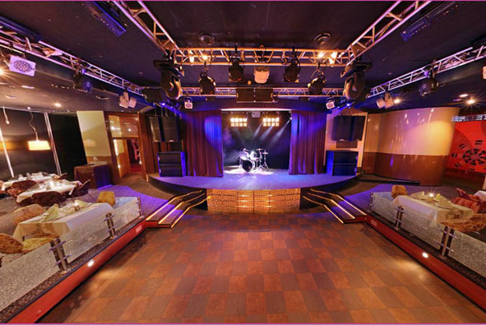
ОБНОВЛЕННЫЙ РЕСТОРАН
CADILLUCK
Вместимость 200-350 человек

Slide 4
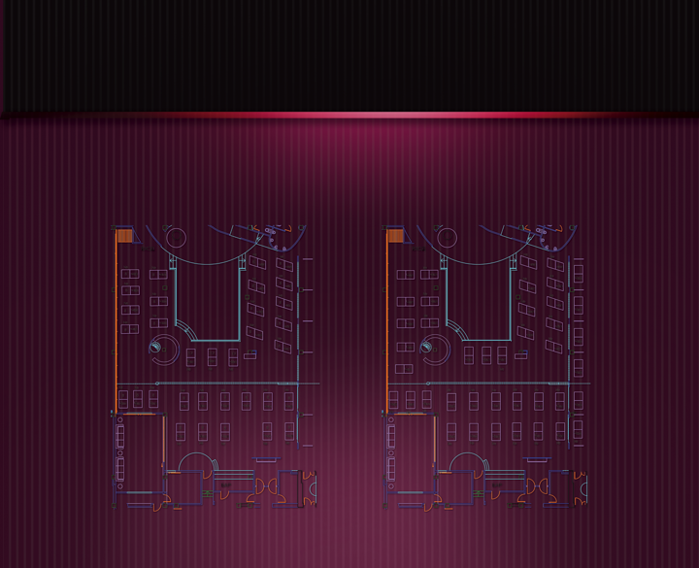
СХЕМЫ РАССАДОК
РЕСТОРАНА CADILLUCK
350 гостей
размещение
275 гостей

Slide 5
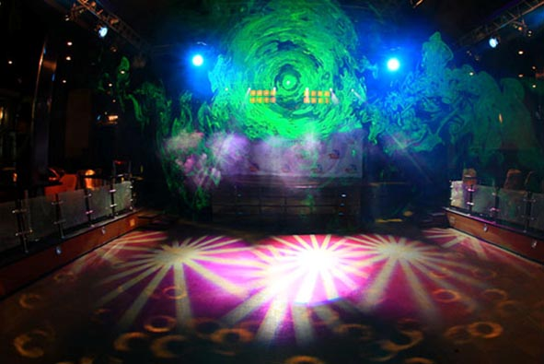
ТАНЦЕВАЛЬНАЯ ПЛОЩАДКА РЕСТОРАНА
Танцевальная площадка ресторана оборудована звуковой стереосистемой
Martin Audio (Black line Series) мощностью 8 кВт.

Slide 6
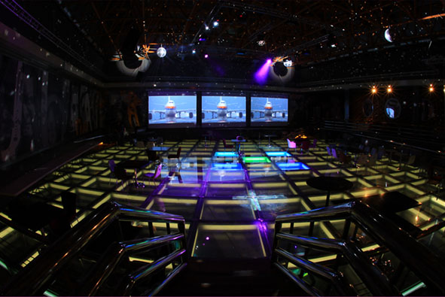
ЗАЛ GLASS
Видеосистема зала –- комплекс из трех мультимедиа-проекторов SHARP HD, укрепленных на потолочных штангах в направлении трех выдвижных экранов размером 5х4м

Slide 7
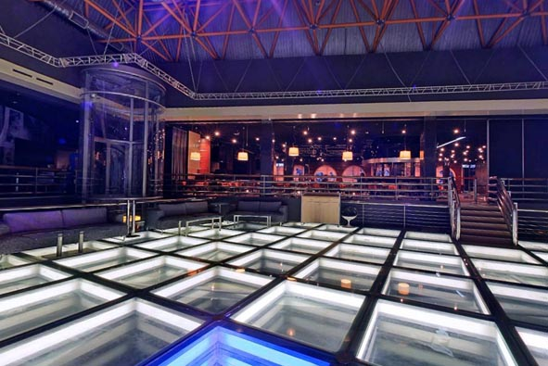
ЗАЛ GLASS
Стеклянный пол с управляемой подсветкой. Звукопоглощающая стена трансформер позволяет разделить ресторан Cadilluck и зал GLASS на две изолированные площадки .

Slide 8
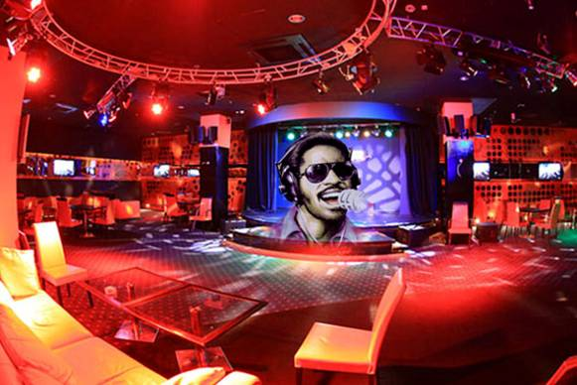
КАРАОКЕ WONDER
Полное световое и звуковое оснащение караоке-зала.

Slide 9
ВМЕСТИМОСТЬ ЗАЛОВ
 | Банкет | Фуршет
Ресторан Cadilluck | 200-350 | 400
Зал GLASS | 150-250 | 400
Караоке WONDER | 100-150 | 150
Итого: | 450-750 | 1000*
В просторном фойе на первом этаже –гардероб, разгрузочный
док со стеклянным лифтом грузоподъемностью 1000 кг.

Slide 10
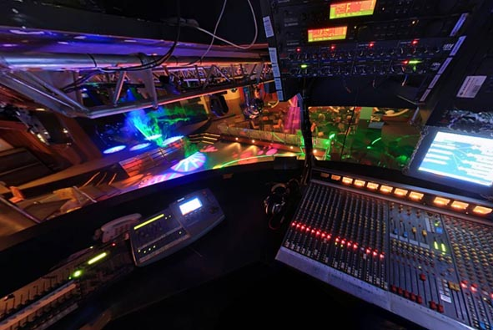
АППАРАТНАЯ
Пульт ALLEN-HEATH GL 3300 24 канала

Slide 11
ПОЛНОЕ ТЕХНИЧЕСКОЕ
ОСНАЩЕНИЕ ЗАЛОВ
ЗАЛИВ - СЦЕНА:
СИШ 1000W (Линейная лампа) 4 секции 3 шт.
СИШ 1000W (Линейная лампа) 3 секции 2 шт.
MARTIN EXTERIOR 200 150W (Газоразрядная лампа) CMY Сolor 256 цветов 3 шт.
ПРОСТРЕЛЫ - СЦЕНA:
Martin color Pro 400 4 шт..
ДИНАМИКА СЦЕНА (КОНТРОВОЙ СВЕТ):
MARTIN MINI MAC 150W (Газоразрядная лампа-двигающаяся голова-9цветов,9вращающихся гобо) 6 шт.
ЗАЛИВ ТАНЦПОЛ:
СИШ 1000W (Линейная лампа) 4 секции 4 шт.
LED PAR 56 (Светодиоды RGB) 8 шт.
ДИНАМИКА ТАНЦПОЛ:
MARTIN MAC 250 250W (Газоразрядная лампа-двигающаяся голова-9цветов,9вращающихся гобо) 6 шт.
MARTIN MX4 150W(Газоразрядная лампа-сканер-9 цветов,9 статичных гобо) 8 шт.
MARTIN WIZARD 250W(Газоразрядная лампа-роллерсканер-9 цветов,9 статичных гобо) 4 шт.
MARTIN ACROBAT (250w) Галогеновая лампа
( с отражателем)
Стробоскоп MARTIN DOMINATOR 3000W 1 шт.
Следящий прожектор D.T.S. 575W (световая пушка-ручная) выносной 2 шт.
Ультрафиолетовые светильники 40W 8 шт.
ДЫМОГЕНЕРАТОР
MARTIN Z 4 1 шт.
УПРАВЛЕНИЕ :
SGM PILOT 3000 (контроллер)
ПОРТАЛЫ:
Martin Audio (Black line Series) - 8 кВт.
МОНИТОРЫ: - 5 шт. ( до 8 )
БЭК-ЛАЙН:
Барабанная установка TAMA ARTSTAR
(в комплекте с тремя стойками под тарелки и стойкой под хай-хэт,
малый барабан, педаль и тарелки отсутствуют)
Басовый комбо "MESA M-PULSE VENTURE" 350 вт.
GALLEN KRUEGER 700 RB – 11/215-300 W
Гитарные комбо "FENDER ULTIMATE CHORUS“
FENDER CYBER TWIN MARSHALL
MARSHALL (усилитель + кабинет) 1960 AX/ 1959 super
ENGL (усилитель + кабинет) E 335/E 412 VITAGE
Стойки микрофонные (типа "журавль") - 10 шт.
Директ-боксы BEHRINGER - 7 шт.
МИКРОФОНЫ:
SHURE SM-58 - 2 шт.
SHURE SM-58 BETA - 3 шт.
Комплект барабанных микрофонов SHURE PGDMK – 2 шт.
Радиомикрофоны SENNHEISER EW100 - 2 шт.
Радиомикрофон SHURE BETA 58A - 1 шт.
АППАРАТНАЯ:
Пульт ALLEN-HEATH GL 3300 24 канала.
Процессоры эффектов TC
Динамическая обработка DBX
КОНТРОЛЬНЫЕ ПРОЦЕССОРЫ:
SHURE PA 800
ПРОЕКЦИЯ:
Видеопроекторы DLP Sharp 40 10 4700 ЛМН 1200X768 3 шт.
Видеопроекторы DLP Sharp 3570 4700 ЛМН 1200X768 1 шт.
Экраны 3х4 м - 3 шт.
ЛАЗЕР 5 ЛМВ ЗЕЛЕНЫЙ + ПРОГРАММА УПРАВЛЕНИЯ FIESTA

Slide 12
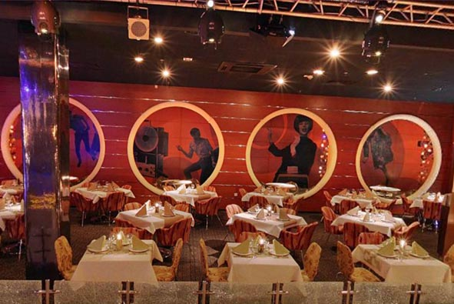
РУССКАЯ, ЕВРОПЕЙСКАЯ И ЯПОНСКАЯ КУХНЯ
Авторская кухня от бренд-шефа Дмитрия Смирнова создает гармоничную вкусовую гамму из блюд и десертов под аккомпанемент музыкальных компиляций.

Slide 13
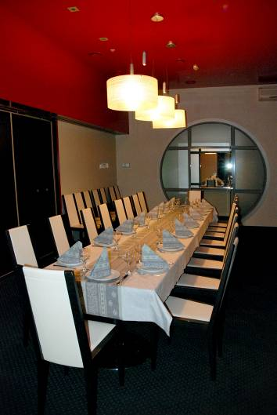
VIP-ЗАЛ
Одно из преимуществ зала - возможность организации уютных VIP-зон с учетом Ваших индивидуальных особенностей.

Slide 14
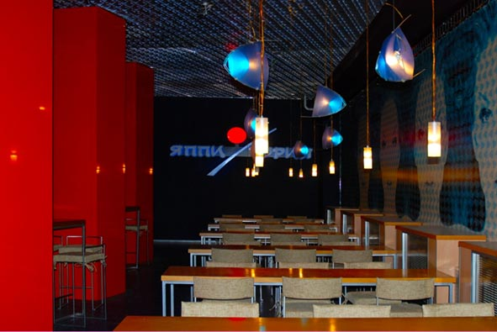
СУШИ-БАР ЯППИТОРИЯ»
Японская кухня от нашего суши шефа.

Slide 15
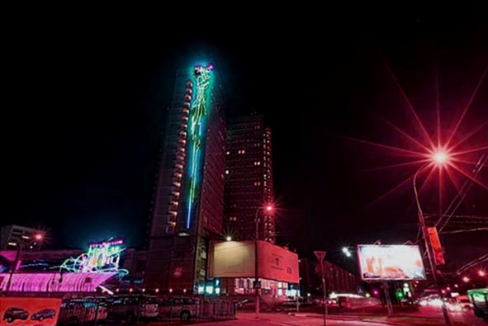
УДОБНОЕ РАСПОЛОЖЕНИЕ
Мы предлагаем нашим гостям охраняемый паркинг.

Slide 16

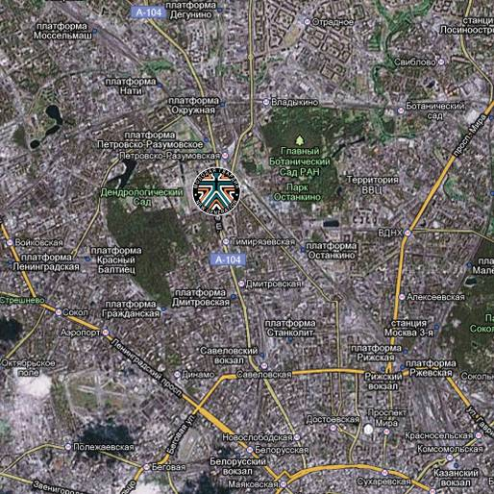
Всегда рады Вас видеть!
РЦ «Молодая Гвардия»
Отдел банкетного обслуживания
Майя Грачева
Моб. 8-903-137-83-89

